Slide 1
Մաս 11

Slide 2
Ի՞նչ է վեկտորը
?

Slide 3
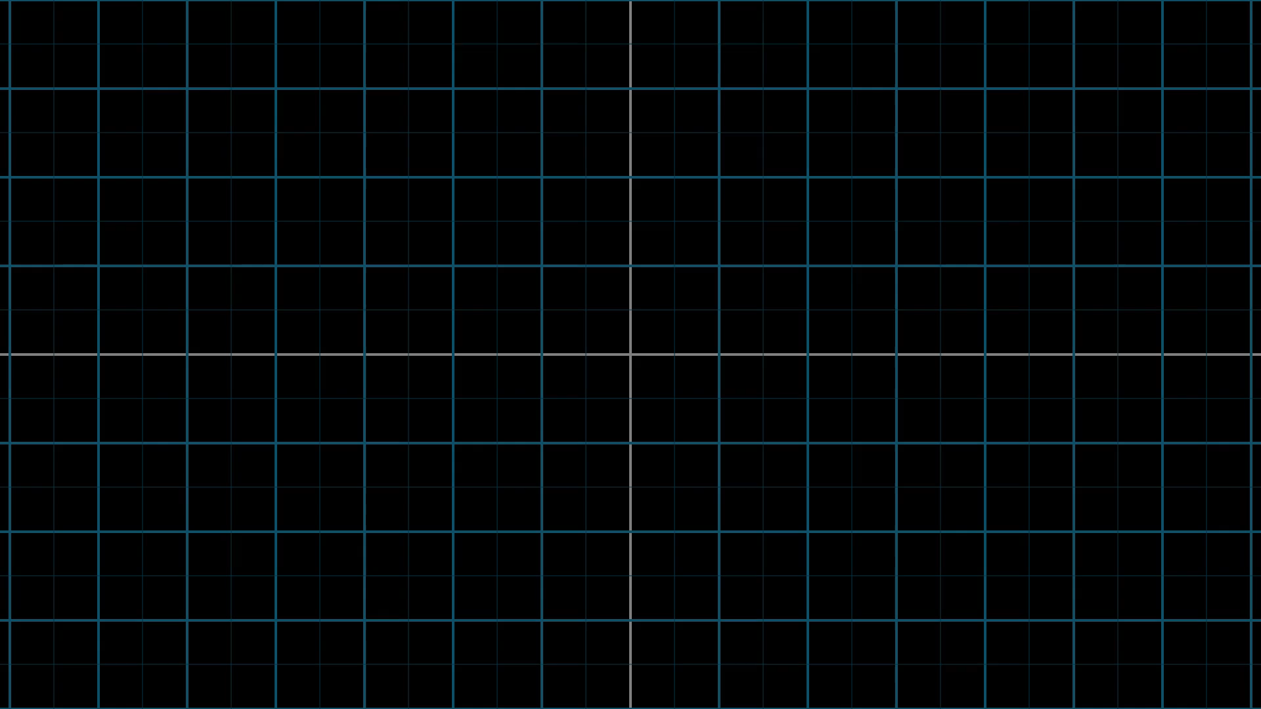

Slide 4
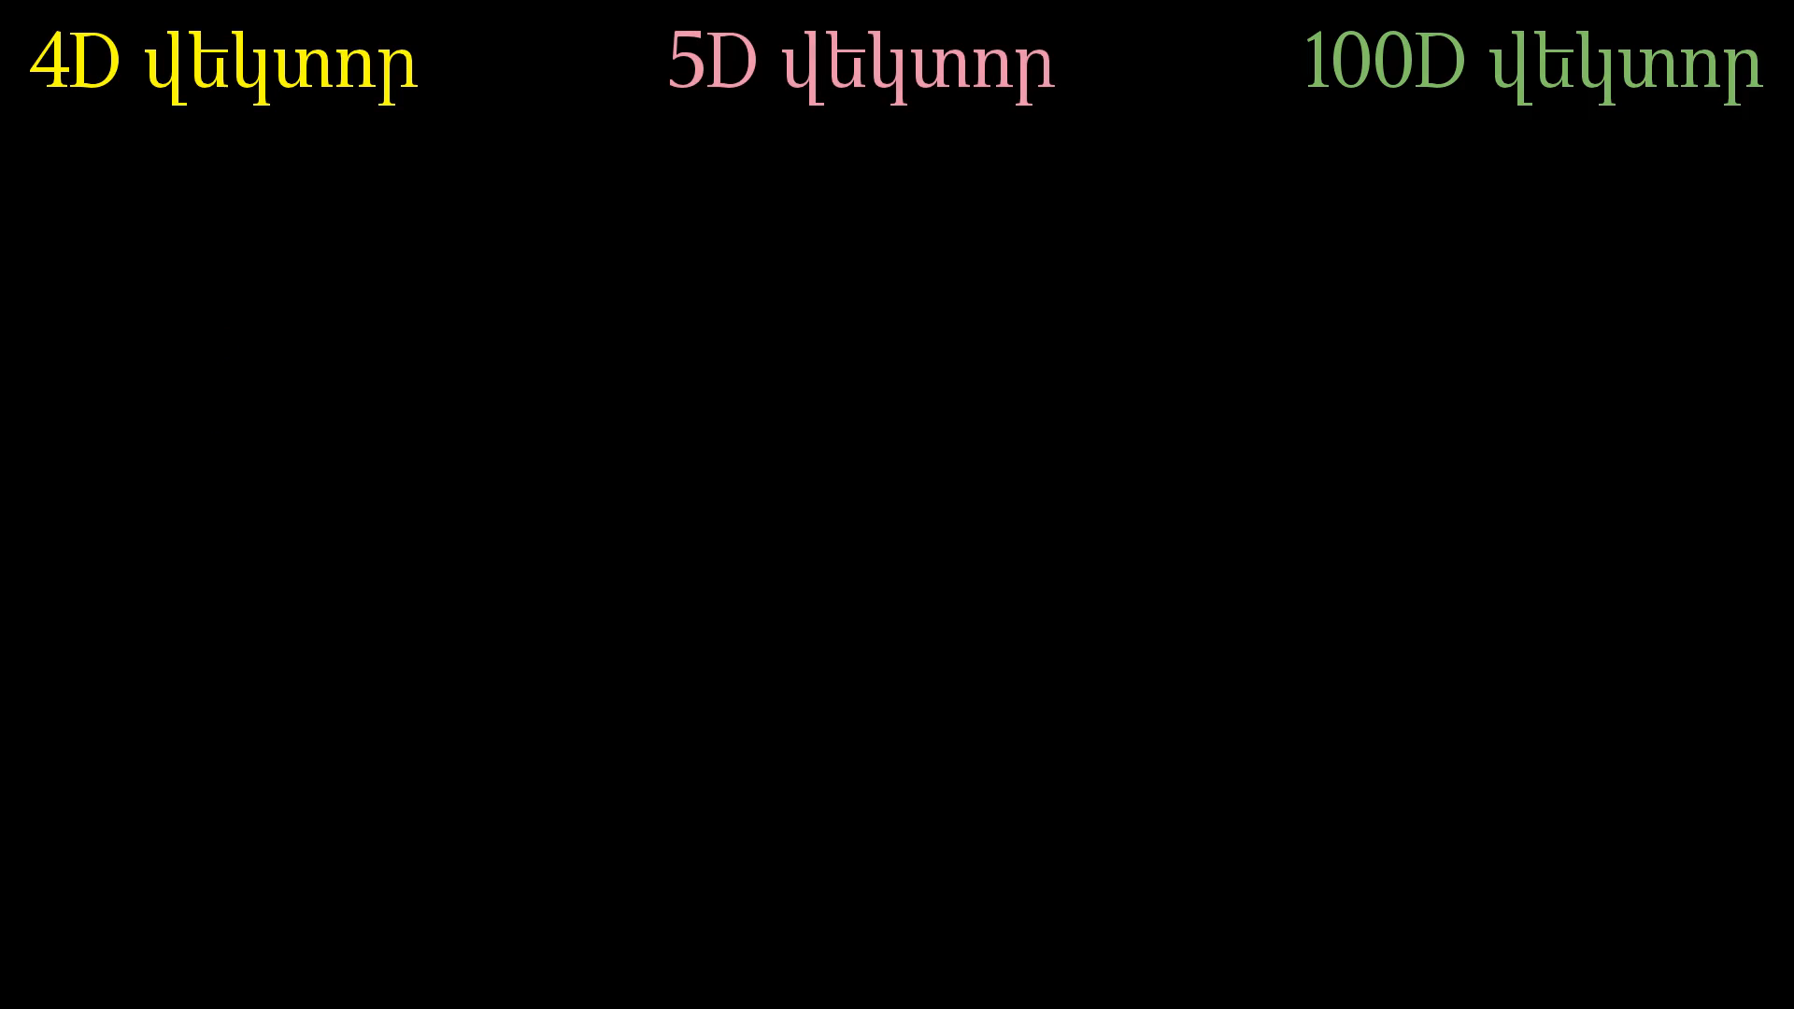

Slide 5


Slide 6
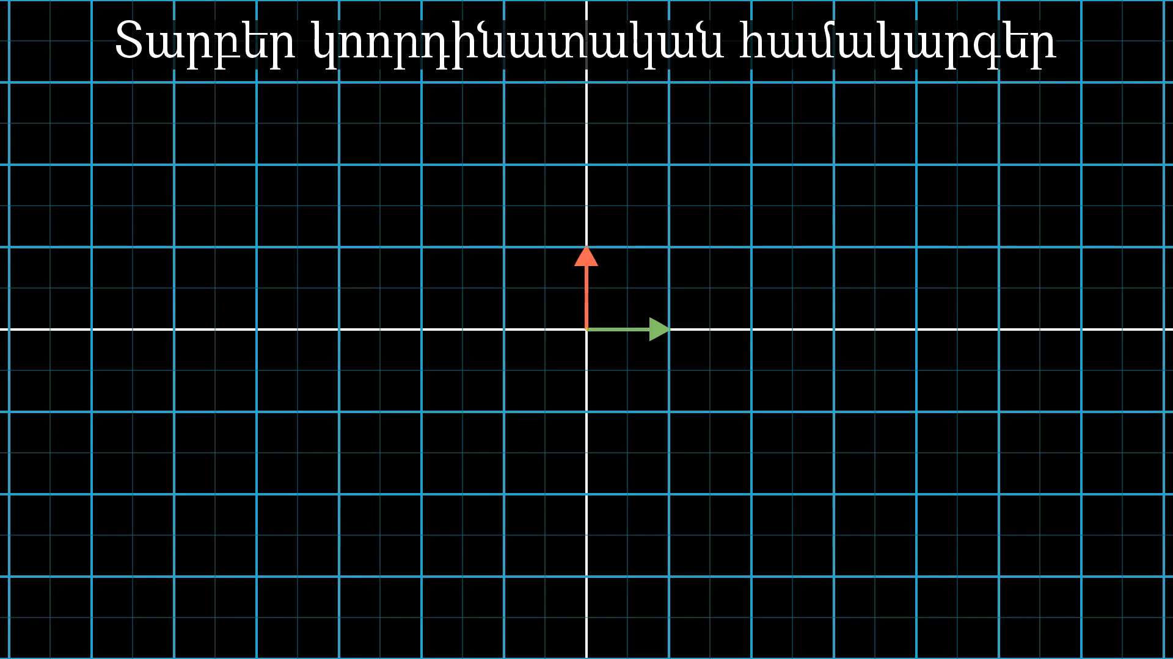

Slide 7
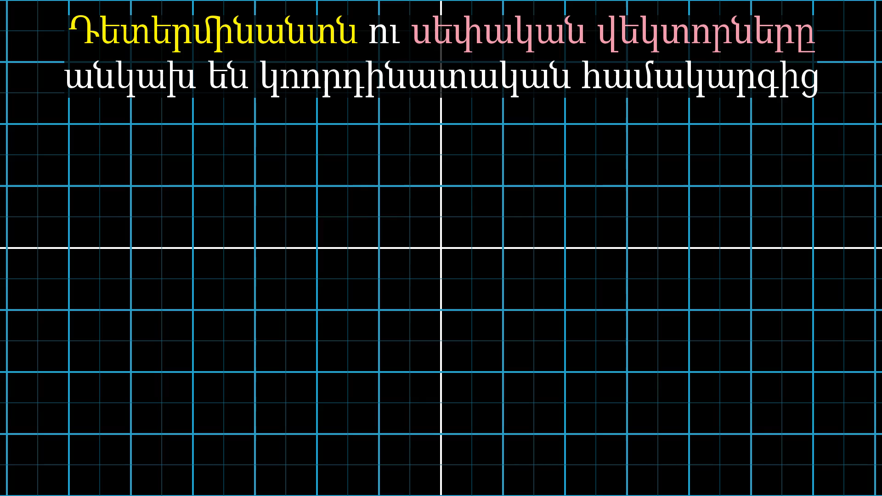

Slide 8
Ի՞նչ է տարածությունը
?

Slide 9
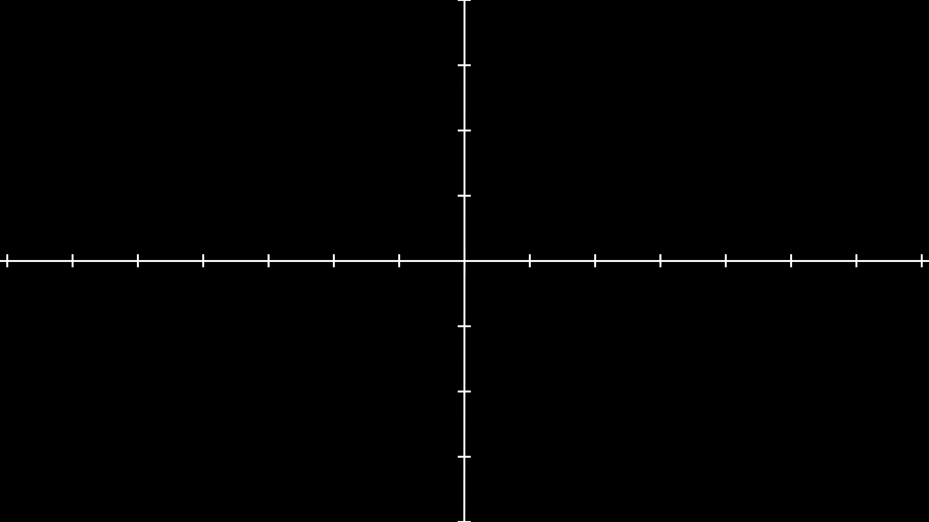

Slide 10
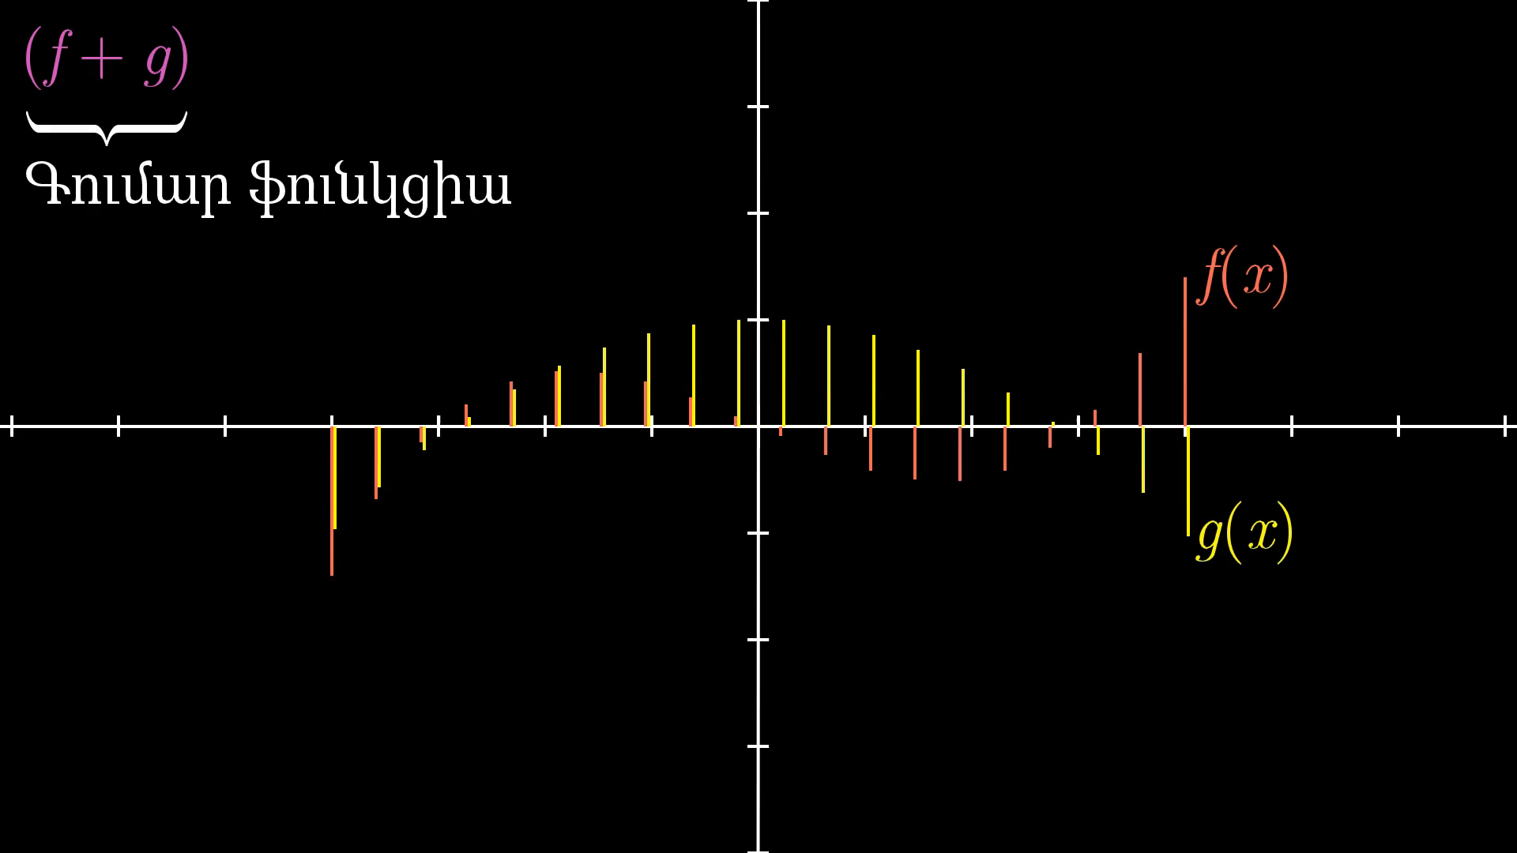

Slide 11
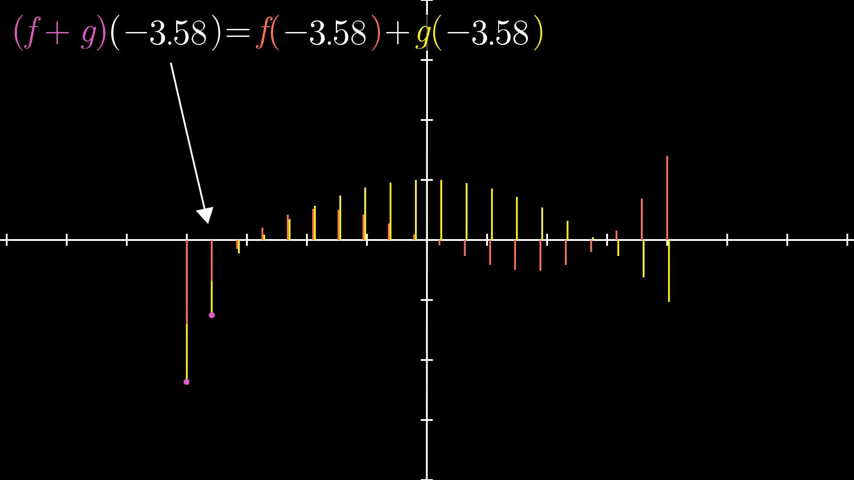
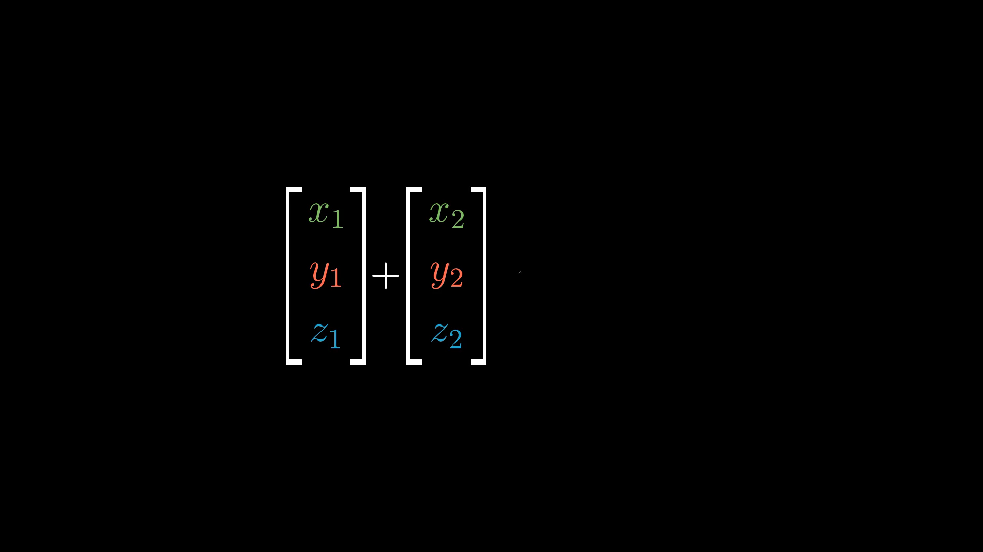

Slide 12
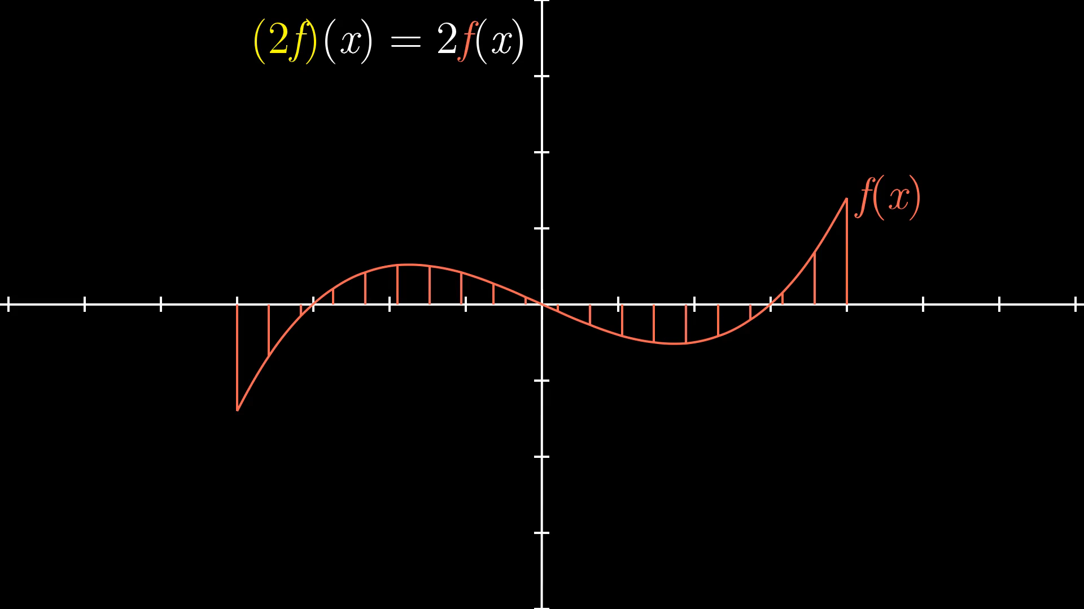
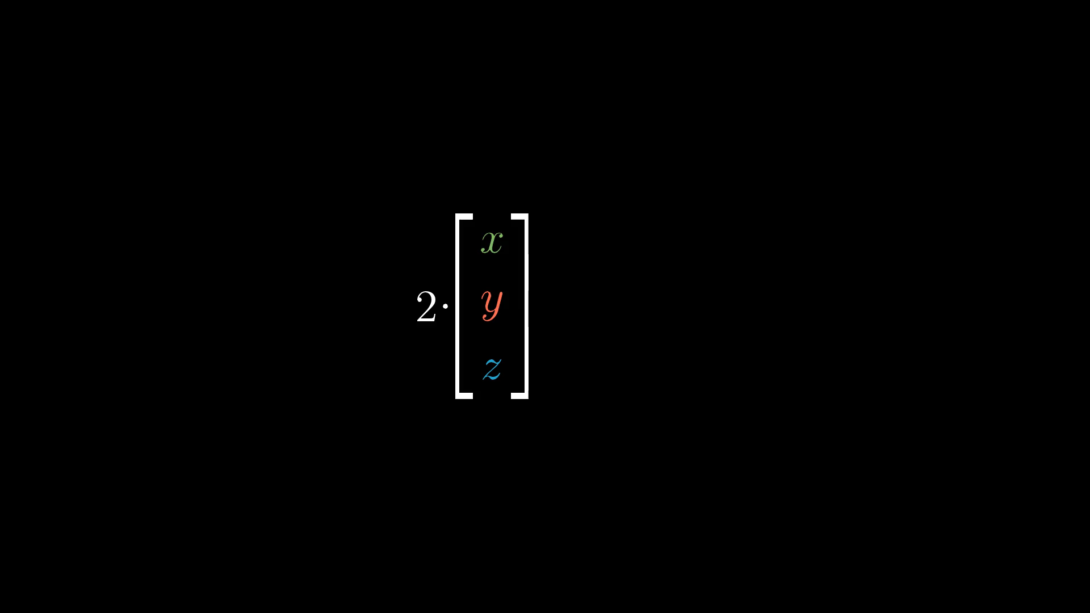

Slide 13
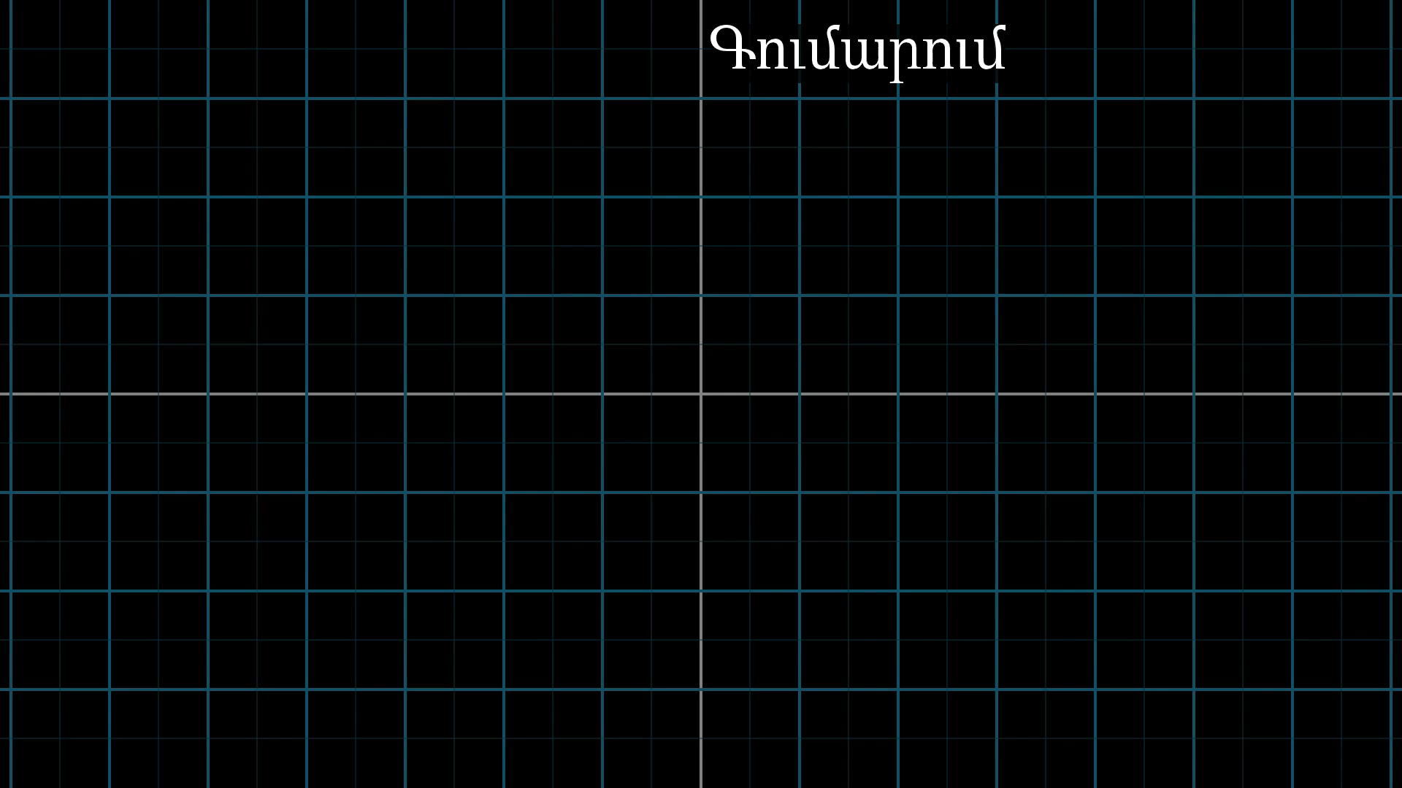

Slide 14
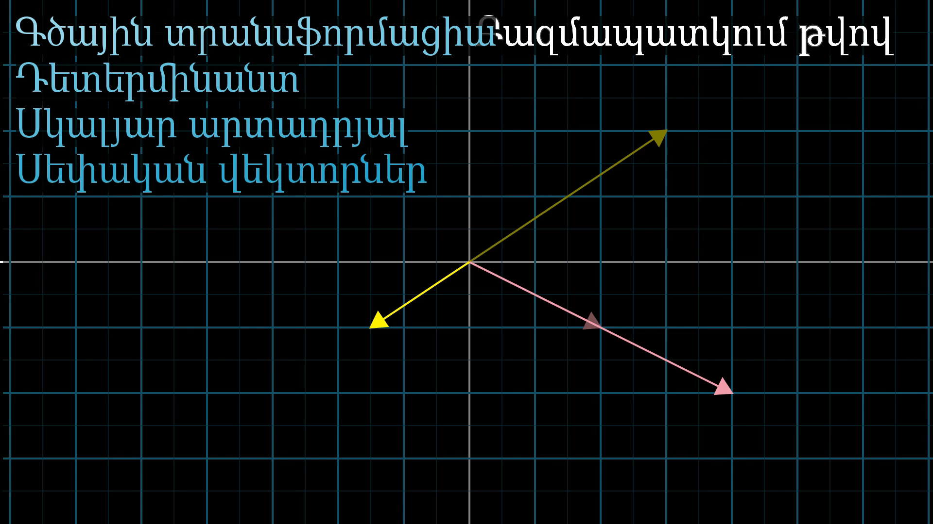

Slide 15
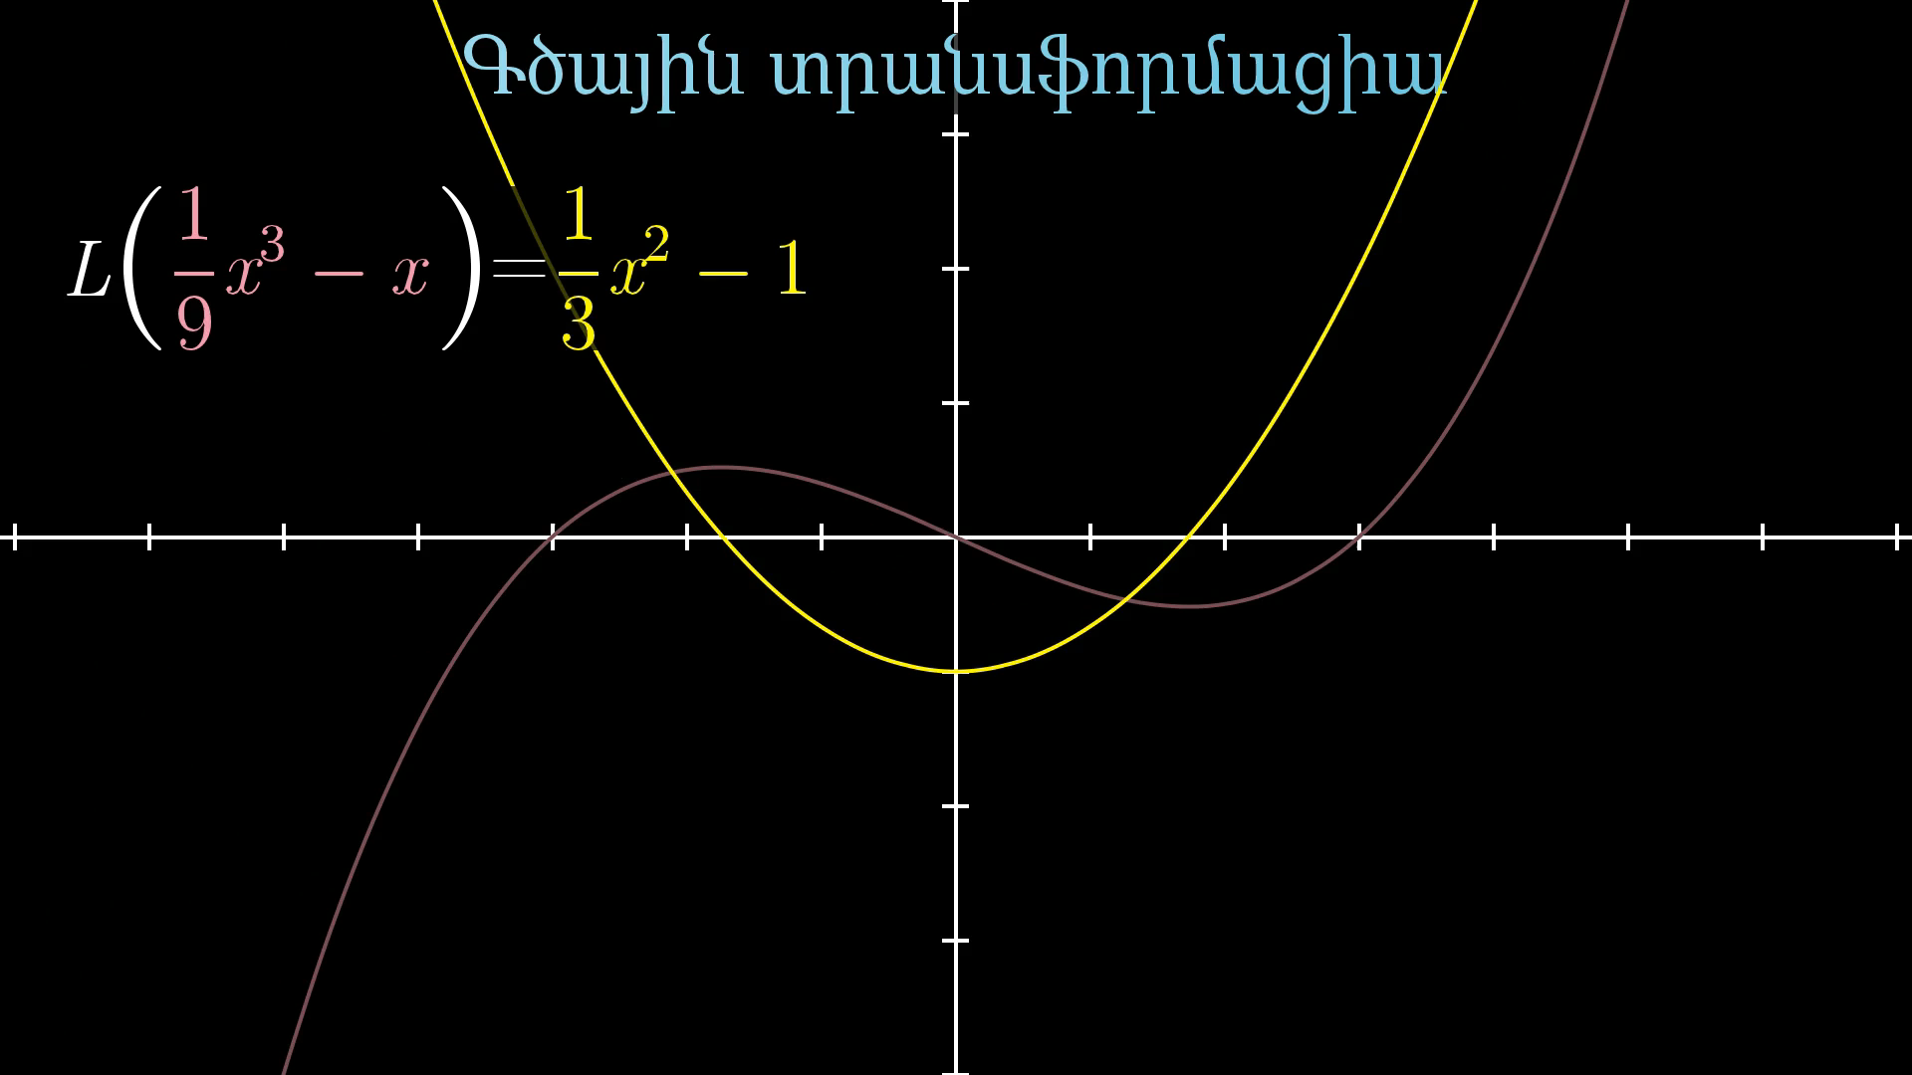

Slide 16
Ե՞րբ է ֆունկցիայի տրանսֆորմացիան գծային
?

Slide 17
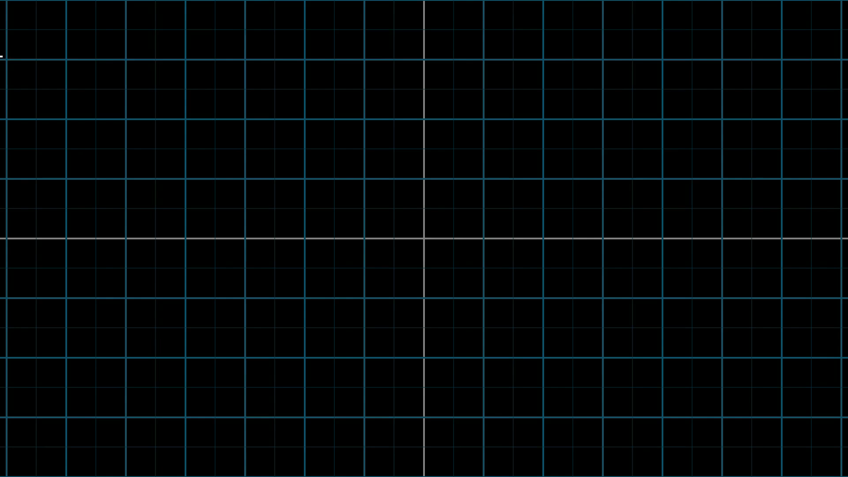

Slide 18
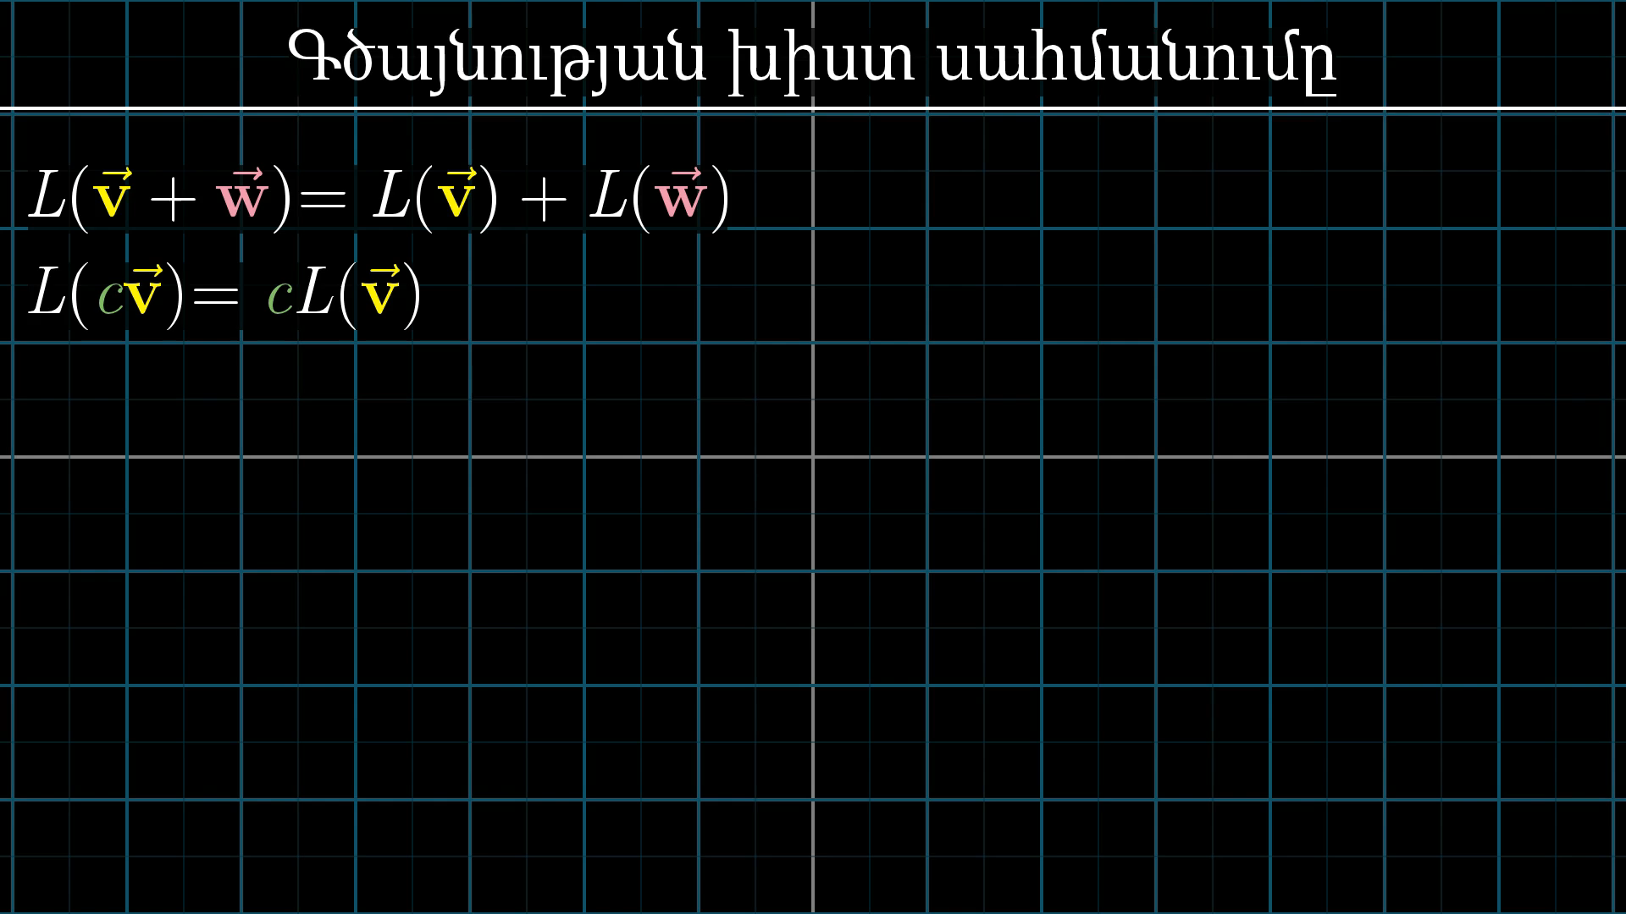

Slide 19
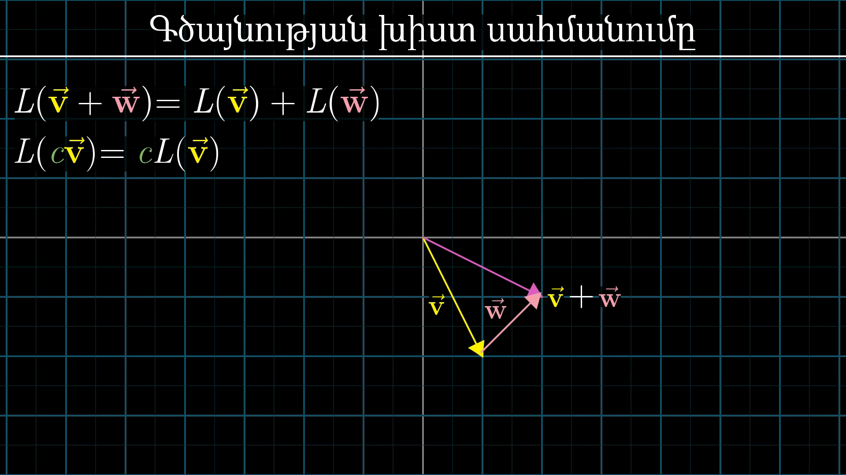

Slide 20
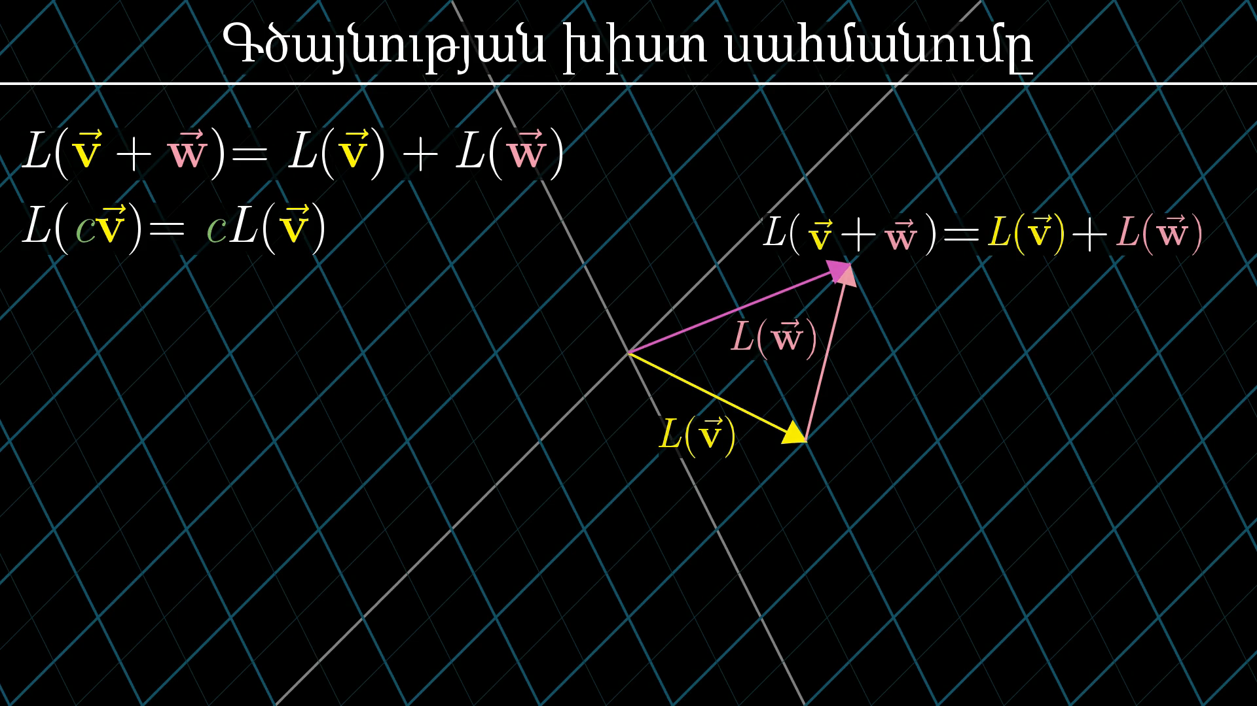

Slide 21

Հանրահաշվից արդեն գիտենք, որ $\frac{d}{dx}$ գծային է

Slide 22
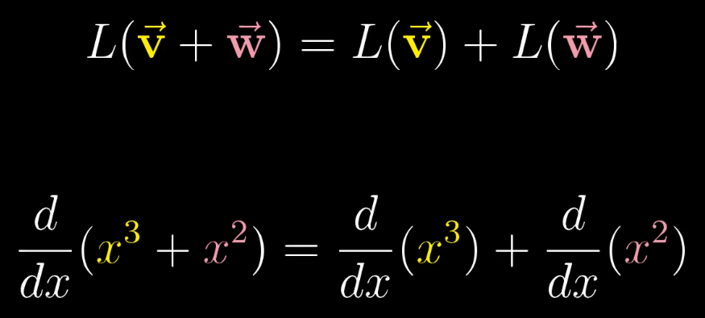
Ածանցյալը գծային է

Slide 23
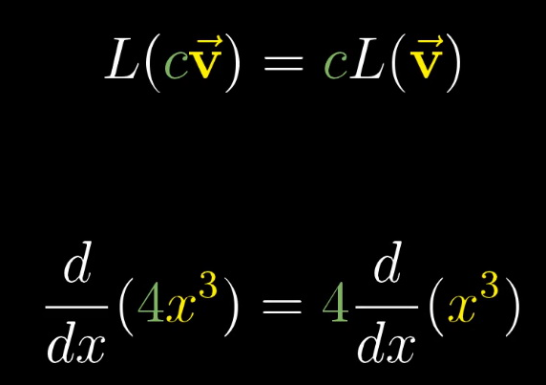
Ածանցյալը գծային է

Slide 24
Նկարագրենք ածանցյալը մատրիցով
!

Slide 26
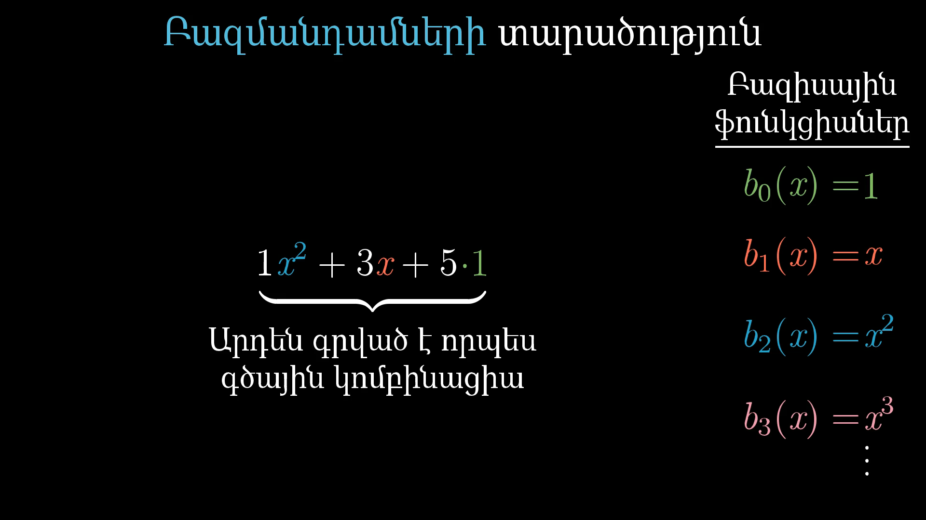
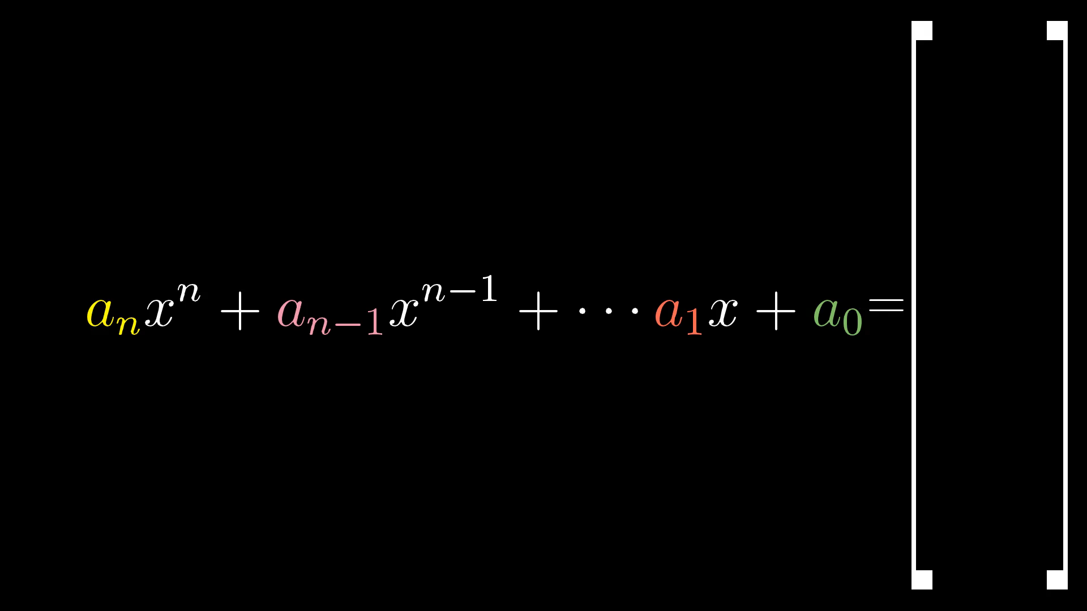

Slide 27
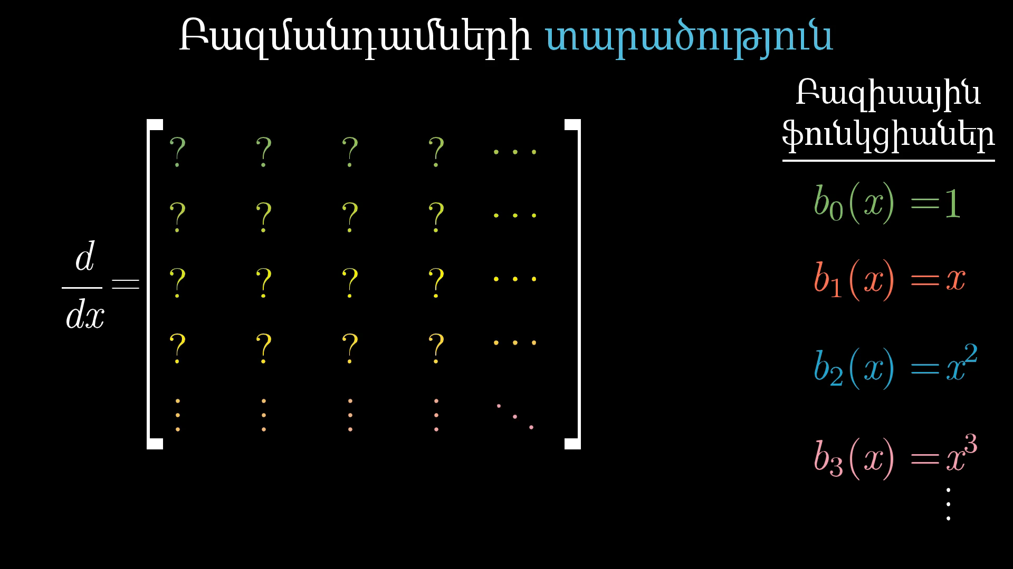

Slide 28
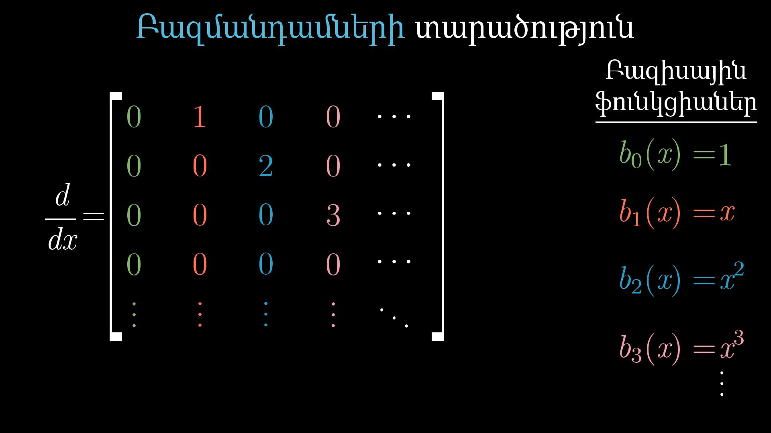

Slide 29
Ի՞նչ է վեկտորը
?

Slide 30


Slide 31


Slide 32
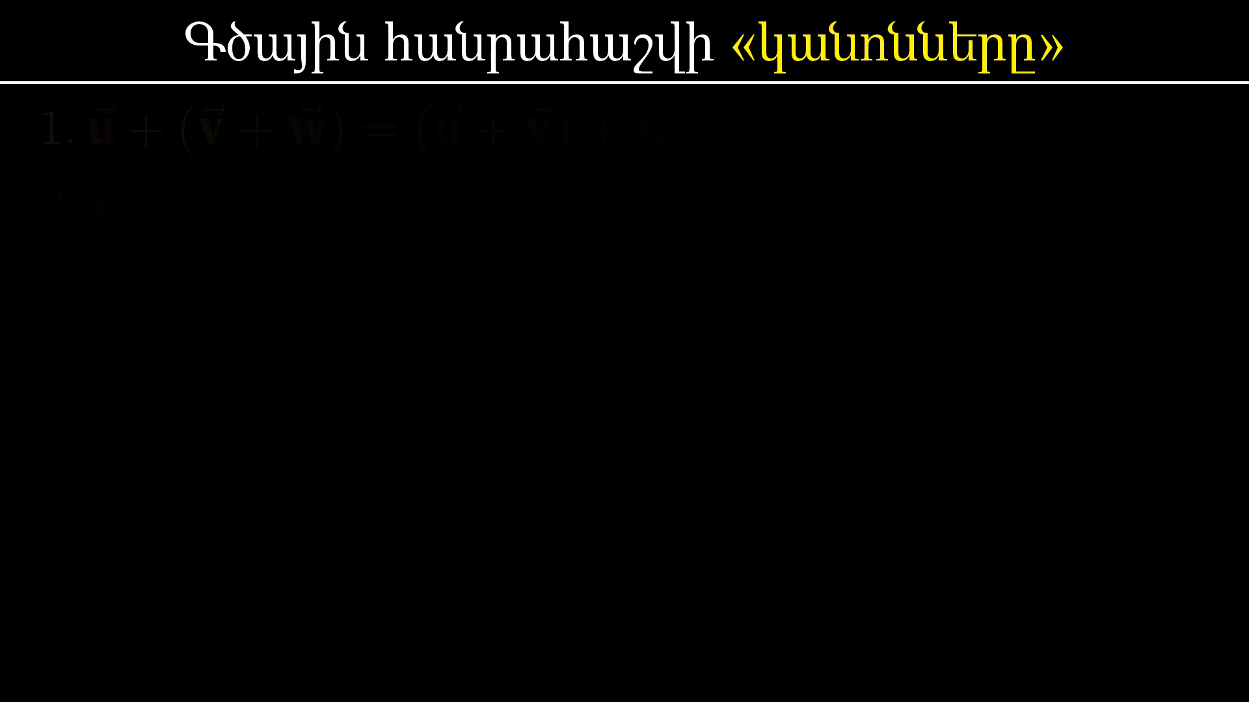

Slide 33
Ի՞նչ է վեկտորը
?

Slide 34



